Slide 1


Фонд «Развития и поддержки малого, среднего бизнеса
муниципального образования
Приозерский муниципальный район»
2015 год

Slide 2
Фонд «Развития бизнеса» ведет свою работу в 5 (пяти) направлениях:
Микрофинансовая деятельность
Бизнес-инкубатор
Мобильный консультационный центр (МКЦ)
Центр бухгалтерского учета
Информационно-консультационный центр

Slide 3
Микрофинансовая деятельность
9 августа 2011 Фонд «Развития бизнеса» зарегистрирован в Министерстве Финансов РФ и внесён в реестр Микрофинансовых организаций РФ.
Получение субсидий на микрофинансовую деятельность:
Средства ФБ (федерального бюджета) – 11801,3 тыс.руб.:
Средства ОБ (областного бюджета) – 8029,1 тыс.руб.;
- в т.ч. в 2015 году – 1000,0 тыс.руб.;
Средства МБ (местного бюджета) – 820,8 тыс.руб.:
- в т.ч. в 2015 году – 20,0 тыс.руб.;
Кредитный портфель Фонда на 01.01.2016 года - 20438,7 тыс. рублей, 62 действующих договоров.
Средний размер займа в 2015 году составил 595,8 тыс.руб.
Всего за время реализации программы (с 01.01.2010г.) выдано 200 займов, на общую сумму 88954,2 тыс.руб.
в т.ч. в 2015 году - 36 займов, на общую сумму 21449,0 тыс.руб

Slide 4
Всего выдано займов:

Slide 5
Анализ выданных займов в разрезе вида деятельности Заемщиков:
Количество (ед.):
Сумма (тыс.руб.):

Slide 6
Целевое использование займов 2012-2015 гг.:

Slide 7
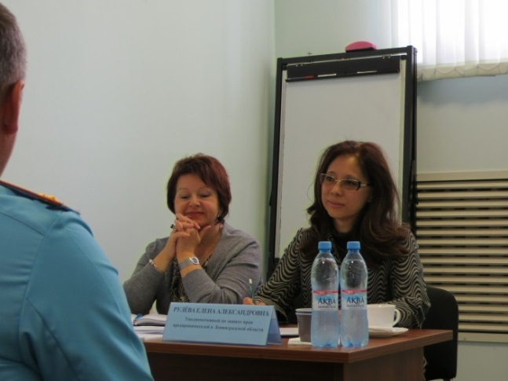
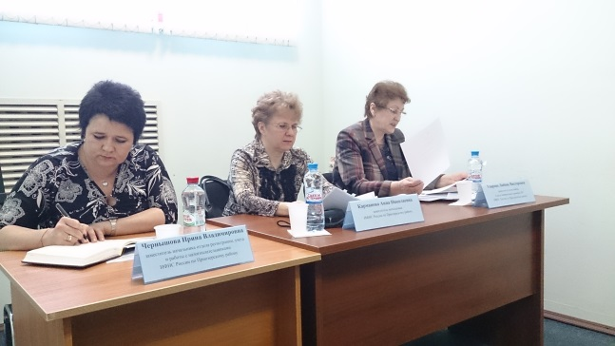
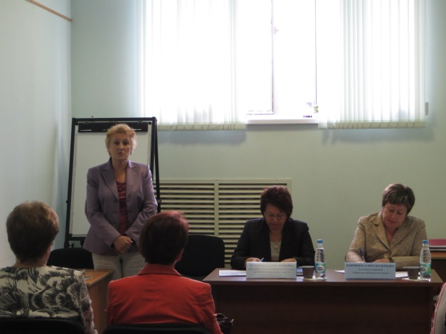
Информационно-консультационный центр проведение консалтинговых семинаров (в т.ч. выездных), организация и проведение «круглых столов», информирование предпринимателей о проведении мероприятий, организованных Правительством ЛО и профильным Комитетом
Проведение консалтинговых семинаров и образовательных курсов:
Проведено 11 семинаров (в т.ч. курс «Введение в предпринимательство») – 59 слушателей;
Проведение информационных семинаров и «круглых столов»
проведено 16 семинаров (в т.ч. 5 выездные), приняло участие 126 человека,
«круглые столы» – 3, участвовало 39 человек
Разработано 6 бизнес-планов для участия в конкурсах;
В мероприятиях, проводимых Правительством Ленинградской области и Комитетом, приняло участие от Приозерского района – 262 человека;
За 2015 год проведено 1256 консультаций

Slide 8
Центр бухгалтерского учета оказывает услуги по ведению бухгалтерского учета, составлению отчетов и деклараций, ведет практическое обучение составления деклараций СМСП
По состоянию на 01.01.2016 года:
Составлено/передано отчётов в электронном виде и деклараций - 153
Мобильный консультационный центр
С использованием МКЦ Фонд проводит выездные мероприятия в Поселения по консультированию, обучению, информированию предпринимателей и жителей.
По состоянию на 01.01.16 года:
проведено 5 выездных мероприятий совместно со специалистами ПФР, ИФНС, Роспотребнадзора и ГКУ ЦЗН по Приозерскому району;
обеспечено участие СМСП Приозерского района в мероприятиях, проводимых Правительством ЛО и профильным Комитетом, в т.ч. в конкурсах:
- По парикмахерскому искусству «Мир красоты», по флористике «Мир фантазии».

Slide 9
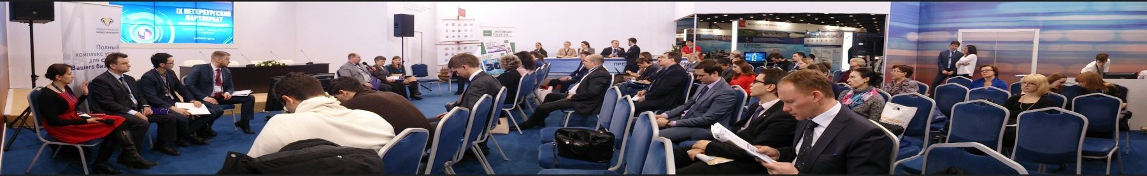
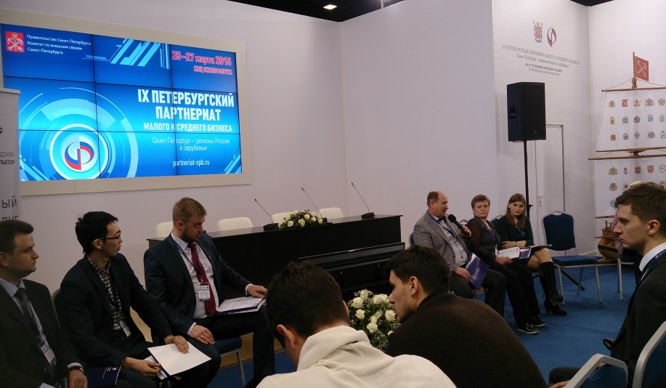
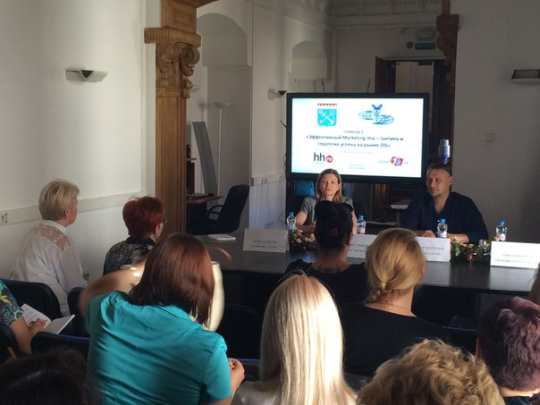
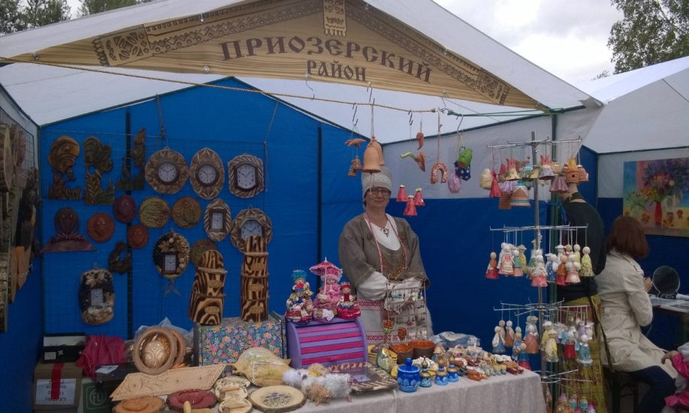
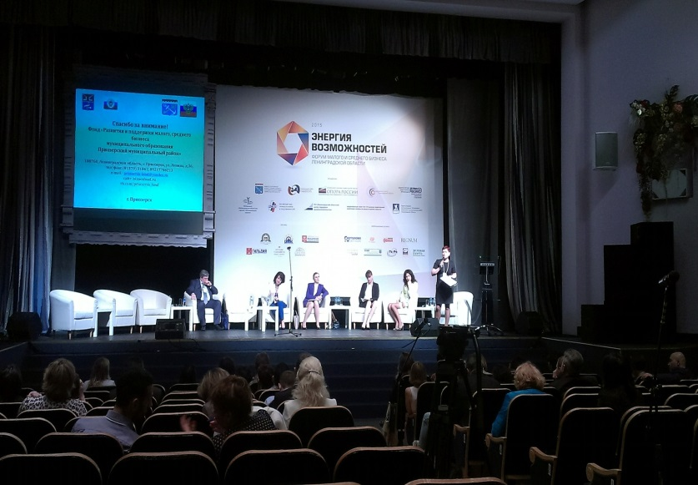
Фотографии с выездных мероприятий

Slide 10
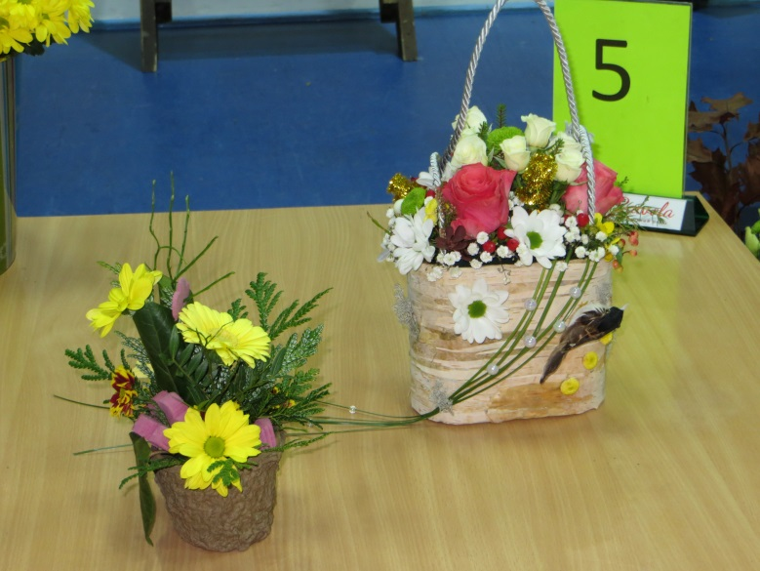

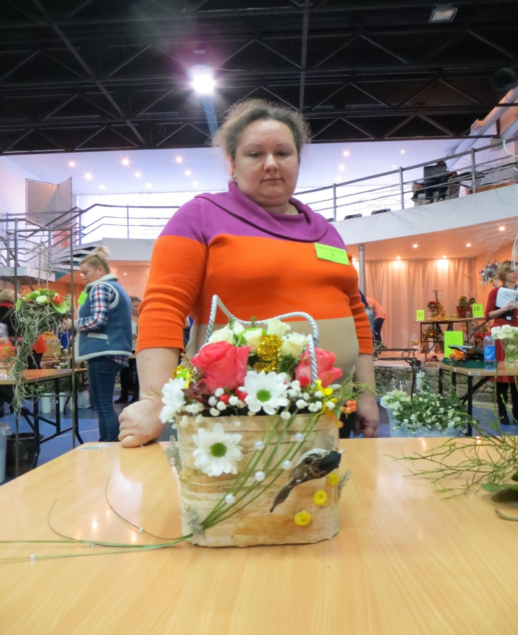
Фотографии с выездных мероприятий

Slide 11
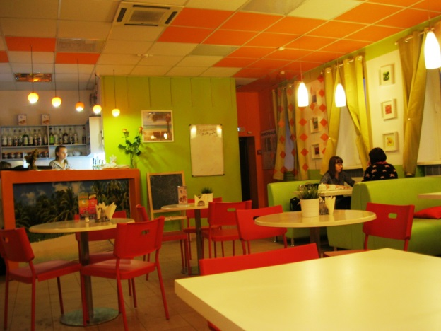
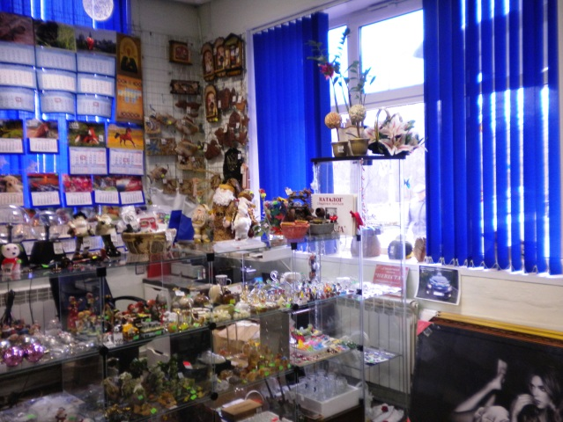
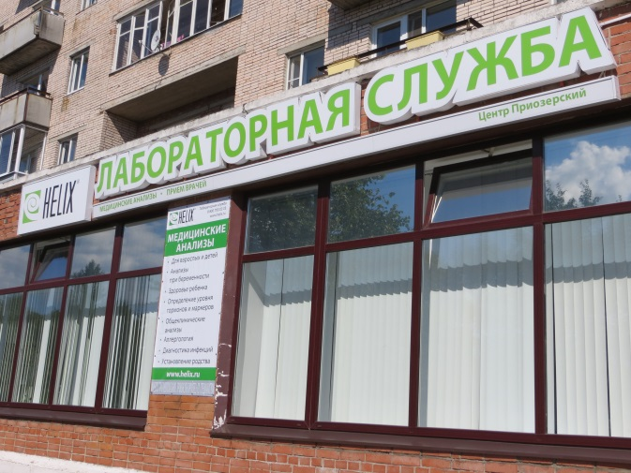
Бизнес-инкубатор
По состоянию на 01.01.16 года в Фонде расположено 8 субъектов малого предпринимательства, занимают 530,7 кв.м.
В 2015 году проведено 2 конкурса по отбору претендентов на размещение субъектов малого и среднего предпринимательства в бизнес-инкубаторе Фонда – было представлено 8 лотов, подано 4 заявки. По итогам конкурса заключено 4 договора аренды нежилого помещения.
Условия предоставления нежилых помещений бизнес-инкубатора в аренду субъектам малого бизнеса:
максимальный срок предоставления - 3 года;
определение арендной платы осуществляется с применением льгот (1 год аренды - 40% от установленной величины арендной платы; 2 год аренды - 70% от установленной величины арендной платы; 3 год аренды - 100% от установленной величины арендной платы);
Для обеспечения прозрачности деятельности конкурсной комиссии по отбору претендентов, подавших заявки на размещение в бизнес-инкубаторе Фонд:
обеспечивает размещение информации о проведении конкурса на официальном сайте Российской Федерации в сети "Интернет" torgi.gov.ru.;
привлекает к участию в работе бизнес-инкубатора представителей муниципальных объединений предпринимателей.

Slide 12
Результаты выполнения мероприятий долгосрочной целевой программы «Развитие и государственная поддержка малого и среднего предпринимательства в Ленинградской области на 2014-2016 годы»
Субъектами малого и среднего предпринимательства получено на конкурсной основе:
Субсидирование части затрат, связанных с приобретением оборудования в целях создания и (или) развития, и (или) модернизации производства;
Субсидирование части затрат, связанных с заключением договоров финансовой аренды;
Субсидирование части затрат, связанных с уплатой процентов по кредитным договорам;
4 признаны победителями конкурса;
Получено субсидий на общую сумму 4285,4 тыс.руб.;
сферы деятельности: с/х-во, производство
Признано победителями – 8;
Получено субсидий на общую сумму 16615,0 тыс.руб.;
сферы деятельности: с/х-во, услуги, производство;
Признано победителями – 1;
Получено субсидий на общую сумму 97,2 тыс.руб.;
сферы деятельности: производство

Slide 13
Результаты выполнения мероприятий долгосрочной целевой программы «Развитие и государственная поддержка малого и среднего предпринимательства в Ленинградской области на 2014-2016 годы»
Субсидирование части затрат, связанных с реализацией мероприятий программ энергоэффективности;
- Субсидирование для организации предпринимательской деятельности.
• Признано победителями – 3;
• Получено субсидий на общую сумму 6694,5 тыс.руб.;
• сферы деятельности: ЖКХ
• Признано победителями – 2;
• Получено субсидий на общую сумму 627,0 тыс.руб.;
• сферы деятельности: с/хоз-во, производство
Для компенсации части затрат, связанных с оказанием безвозмездных информационных, консультационных и образовательных услуг – 483,0 тыс.руб.;
На развитие структур поддержки – 523,8 тыс.руб..
Фонд «Развития бизнеса» как организация поддержки предпринимательства принимал участие в конкурсах на получение субсидий:

Slide 14
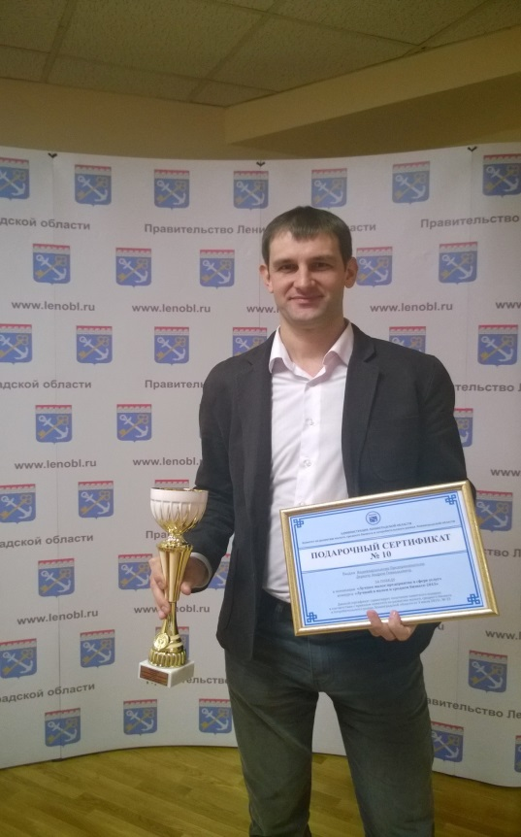

По итогам конкурсов, проводимых Правительством ЛО, профильным Комитетом и ЛОТПП:
в конкурсе «Лучший в малом и среднем бизнесе»:
в номинации «Лучшее малое предприятие в сфере услуг» - 1-е место получил индивидуальный предприниматель Деркач А.Г.
в конкурсе «Гарантия качества-компас выбора»:
в номинации «Работы и услуги» - Фонд «Развития бизнеса» стал лауреатом конкурса.
в конкурсе «Бизнес, развивающий регион-2015»:
в номинации «Динамичное развитие» - Фонд «Развития бизнеса» - дипломант конкурса.

Slide 15
Спасибо за внимание!
Фонд «Развития и поддержки малого, среднего бизнеса муниципального образования
Приозерский муниципальный район»
188760, Ленинградская область, г. Приозерск, ул. Ленина, д.36, тел/факс (81379) 31862, 89217786213 e-mail: priozersk-fond@yandex.ru сайт: biznesfond.ru vk.com/priozersk_fond
г. Приозерск

